Slide 1
EUROPESE SAMENWERKING VOOR EN DOOR DE SCHOOL

Slide 2
Jan Ceulemans
consulent samenwerking en internationalisering
scholen in Antwerpen, Brussel, Vlaams-Brabant en Limburg
02/553 97 28
jan.ceulemans@epos-vlaanderen.be
Marc De Vlieger
consulent samenwerking en internationalisering
scholen in Oost- en West-Vlaanderen
02/553 99 22
marc.devlieger@epos-vlaanderen.be
www.epos-vlaanderen.be

Slide 3
INDIVIDUELE
LEERMOBILITEIT
STRATEGISCHE
PARTNERSCHAPPEN

Slide 4
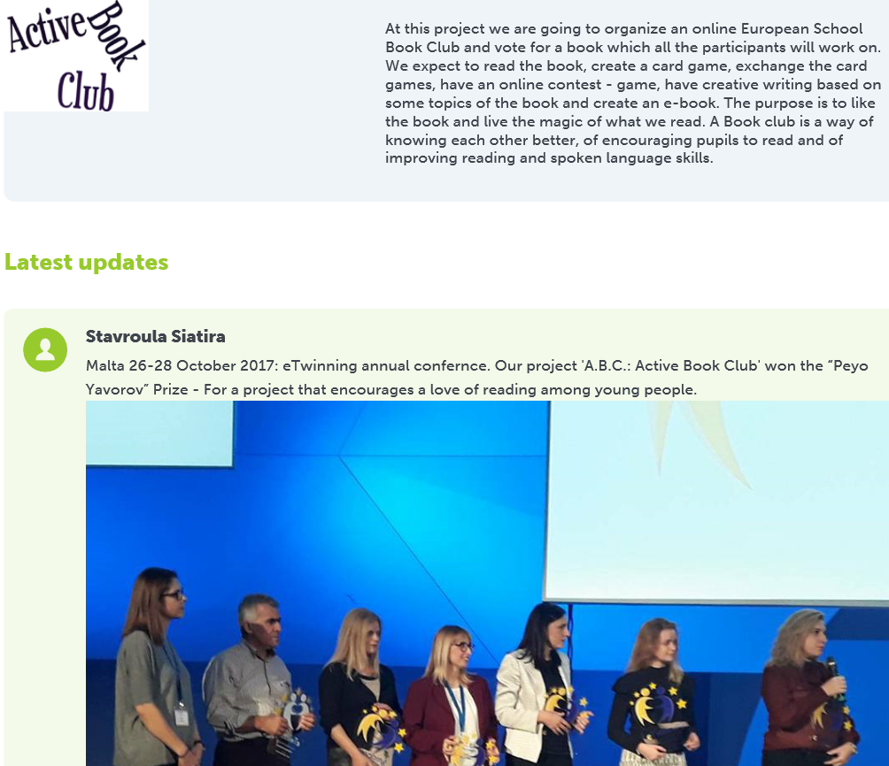
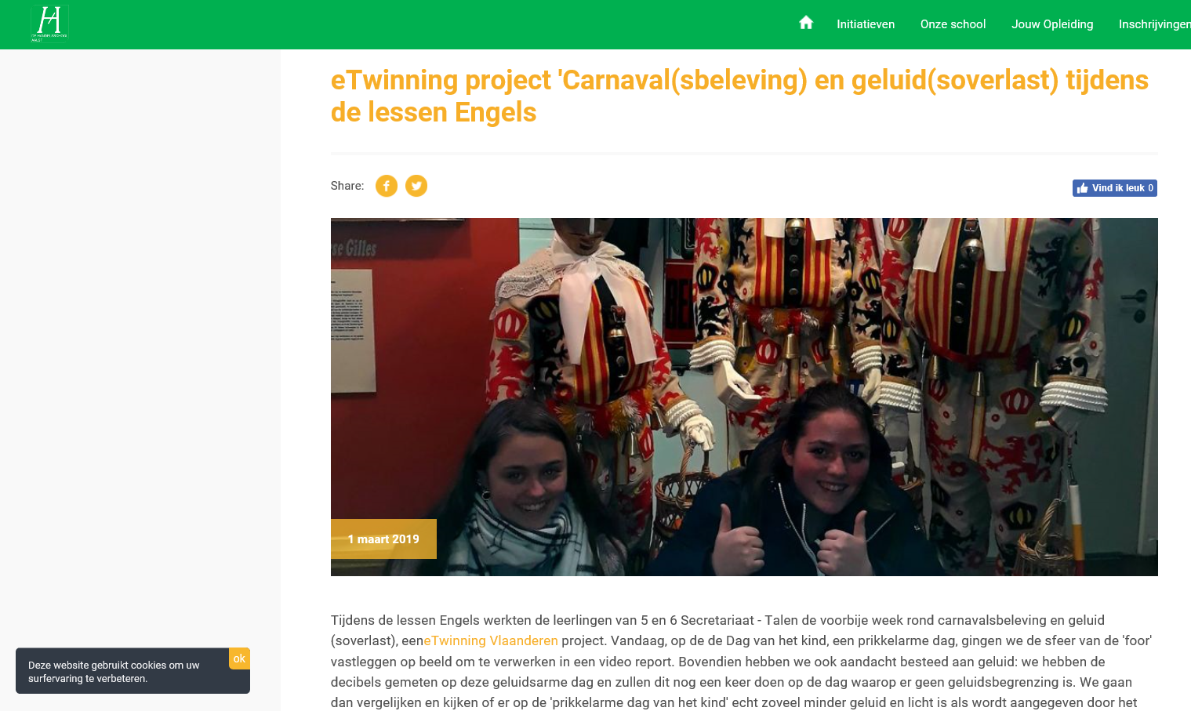

Slide 5
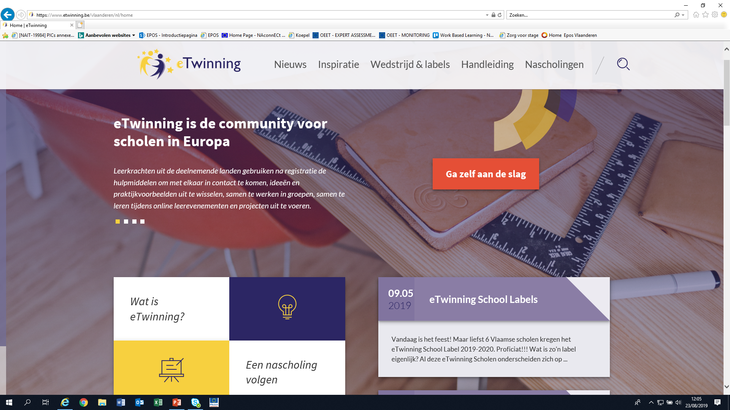
www.etwinning.be/vlaanderen

Slide 6
www.schooleducationgateway.eu

Slide 7
BEROEPS-
ONDERWIJS
EN -OPLEIDING
VOLWASSENEN-
EDUCATIE
JEUGD
SPORT
HOGER
ONDERWIJS
SCHOOL-
ONDERWIJS

Slide 8
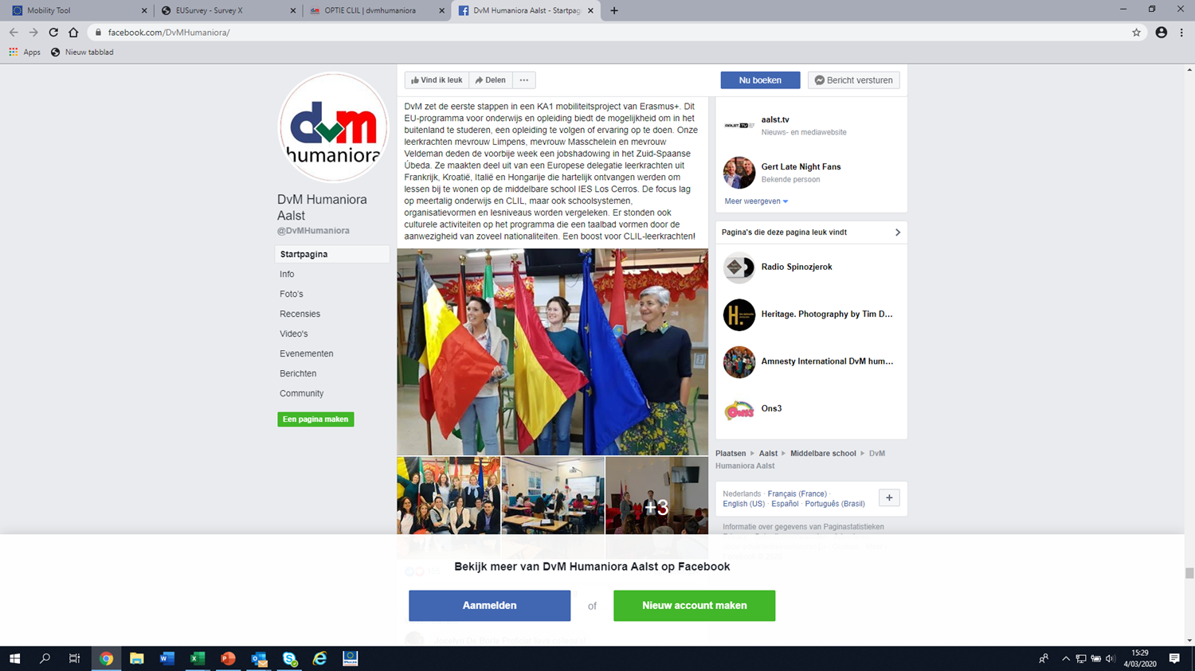
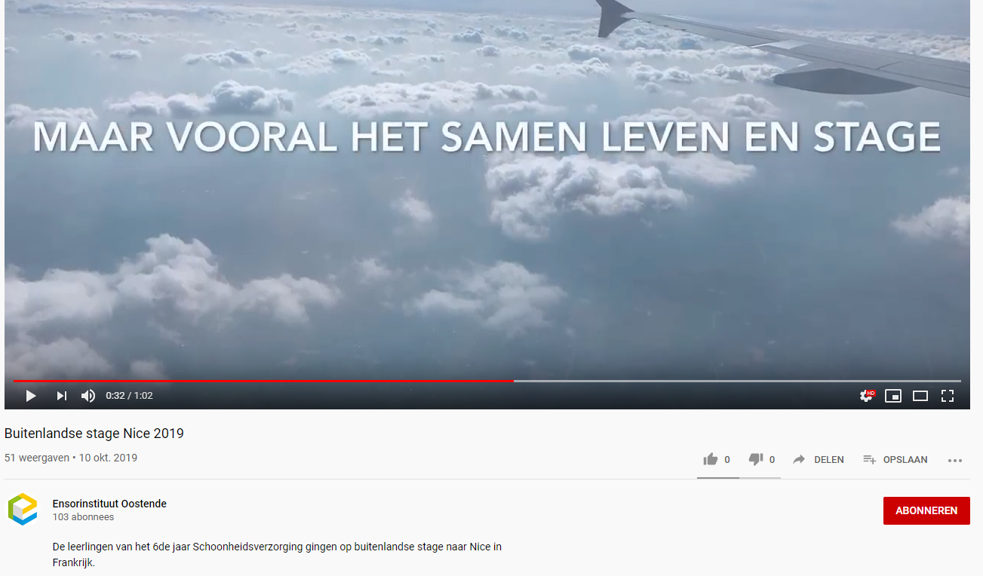
INDIVIDUELE
LEERMOBILITEIT

Slide 9
INDIVIDUELE
LEERMOBILITEIT
LEERLINGEN DBSO / BSO / TSO / DUAAL / BuSO | PERSONEEL
STAGE VAN KORTE DUUR 2 WEKEN - 89 DAGEN | LESOPDRACHT VAN KORTE DUUR 2 DAGEN - 60 DAGEN
 | JOBSHADOWING VAN KORTE DUUR 2 DAGEN - 60 DAGEN
STAGE VAN LANGE DUUR (ERASMUSPRO) 90 DAGEN - 12 MAAND | CURSUS / CONFERENTIE VAN KORTE DUUR 2 DAGEN - 60 DAGEN
 | STAGE VAN KORTE DUUR 2 DAGEN - 60 DAGEN

Slide 10
FINANCIERING
management
reisbudget
verblijfsbudget
cursusgeld
special needs
begeleiders
…

Slide 11
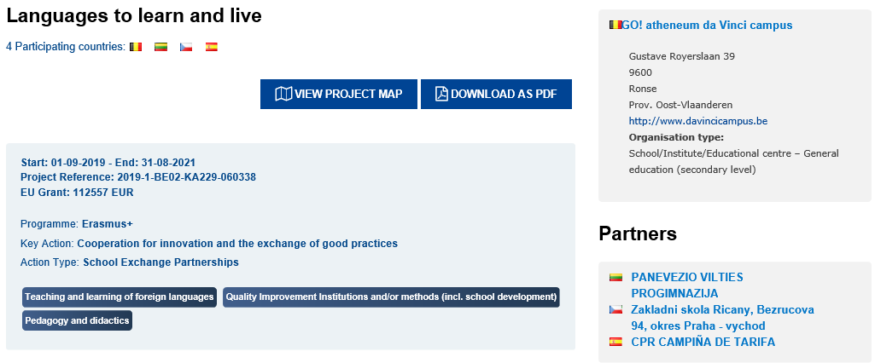
STRATEGISCHE
PARTNERSCHAPPEN

Slide 12
strategische partnerschappen die innovatie ondersteunen
strategische partnerschappen die de uitwisseling van goede praktijken ondersteunen
STRATEGISCHE
PARTNERSCHAPPEN
school
exchange
partnerships

Slide 13
OPLEIDINGS-, ONDERWIJS- EN LEERACTIVITEITEN
STRATEGISCHE
PARTNERSCHAPPEN
KORTE DUUR (3 DAGEN – 2 MAAND)
UITWISSELINGEN VAN GROEPEN SCHOLIEREN
GEZAMENLIJKE OPLEIDINGSEVENEMENTEN VOOR PERSONEEL
LANGE DUUR (2 – 12 MAAND)
STUDIEMOBILITEIT VAN SCHOLIEREN
ONDERWIJS- EN OPLEIDINGSOPDRACHTEN

Slide 14
FINANCIERING
SCHOOL EXCHANGE
GOEDE PRAKTIJKEN
INNOVATIE
management
leeractiviteiten
uitzonderlijke kosten
special needs
management
projectmeetings
leeractiviteiten
uitzonderlijke kosten
special needs
management
projectmeetings
intellectuele outputs
multiplierevents
leeractiviteiten
uitzonderlijke kosten
special needs

Slide 15
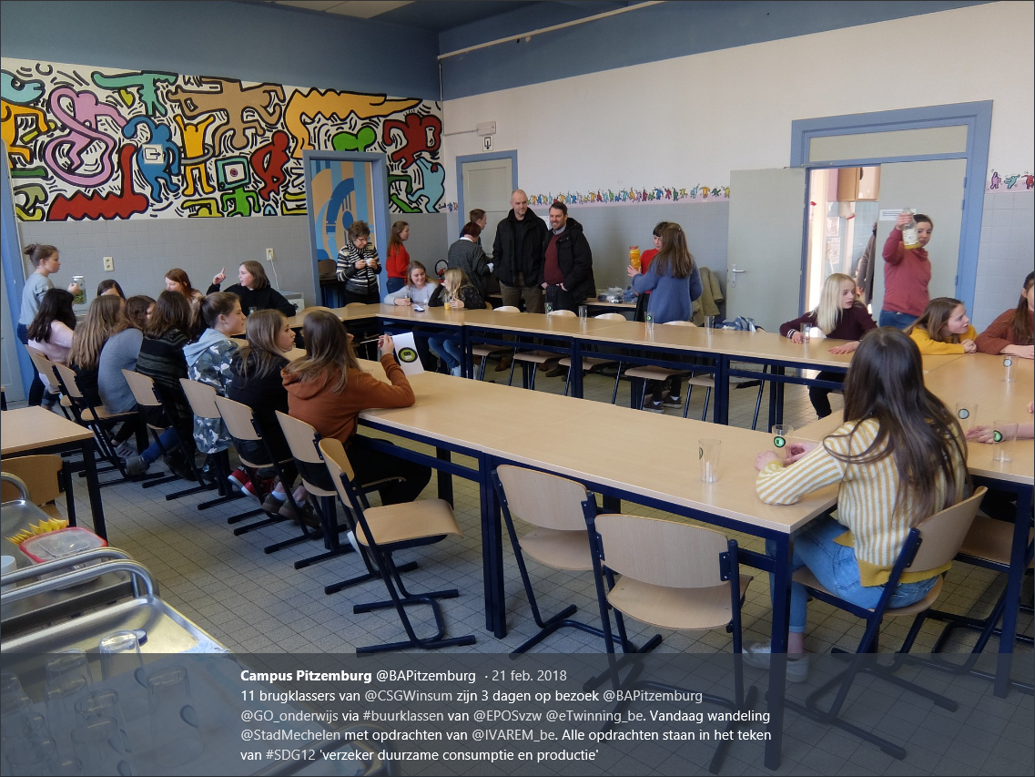

Slide 16
FINANCIERING
management
voorbereidend bezoek
bezoek aan de partnerschool
ontvangst van de partnerschool
special needs

Slide 17
www.epos-vlaanderen.be

Slide 18
inspiratiesessies
informatiesessies
schrijfsessies
adviesgesprekken
contactseminaries
voorbereidende bezoeken

Slide 19
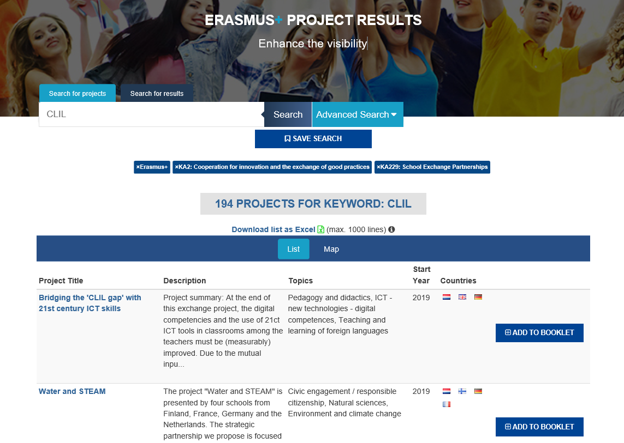

Slide 20
www.europahuis.be
www.alden-biesen.be/nl/Europakasteel

Slide 21
EUROPESE SAMENWERKING VOOR EN DOOR DE SCHOOL

